Slide 1

Lejre Klimaplan & Grøn Energi
Møde om energifællesskaber
Espelund d. 29. marts 2023

Slide 2
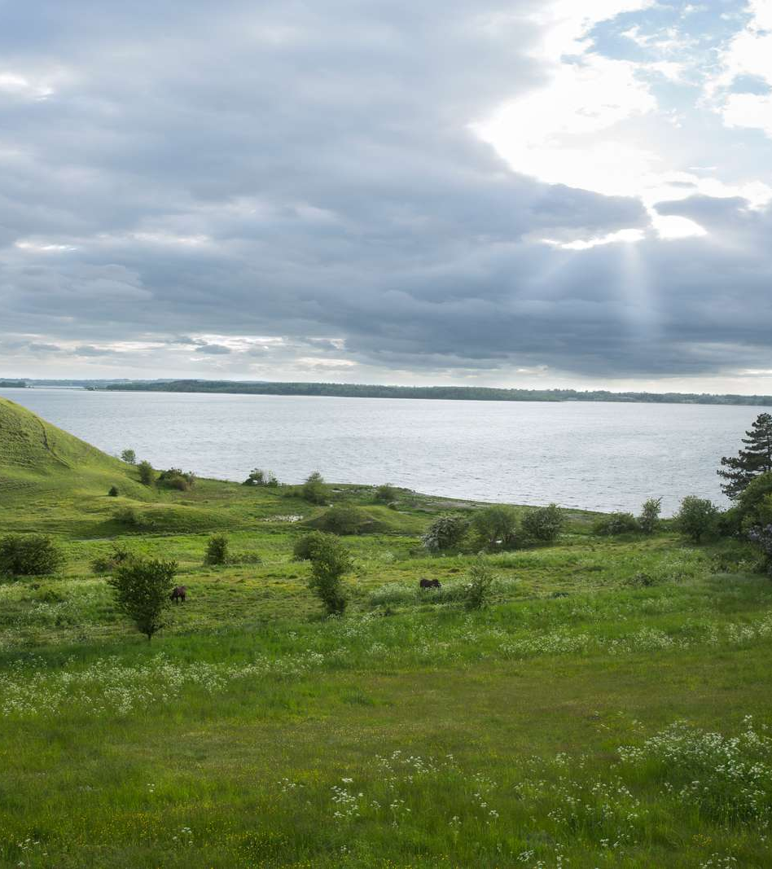
Klimaplanen og grøn energi
Klimaplanen og grøn energi
Termonet i Lejre
Planstrategi 2023

Slide 3
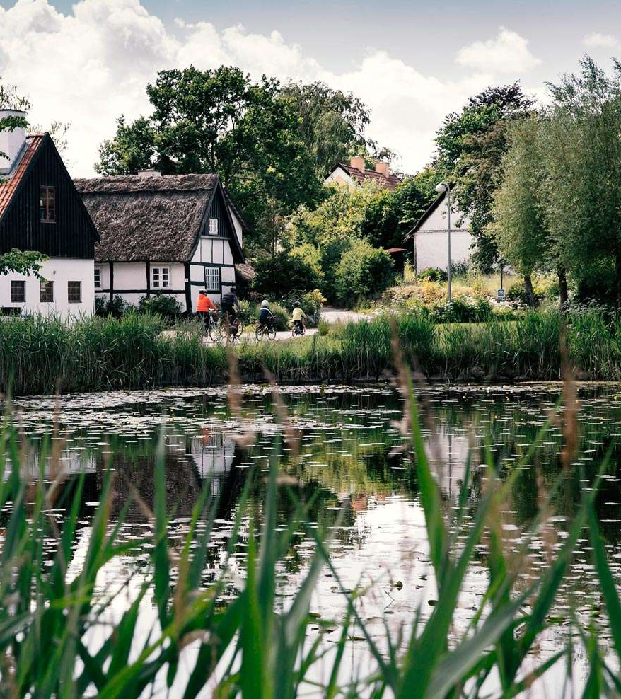
Formål med mødet:
1) Viden om energifællesskaber
2) Netværk

Slide 4

Klimaplanen
& grøn energi

Slide 5
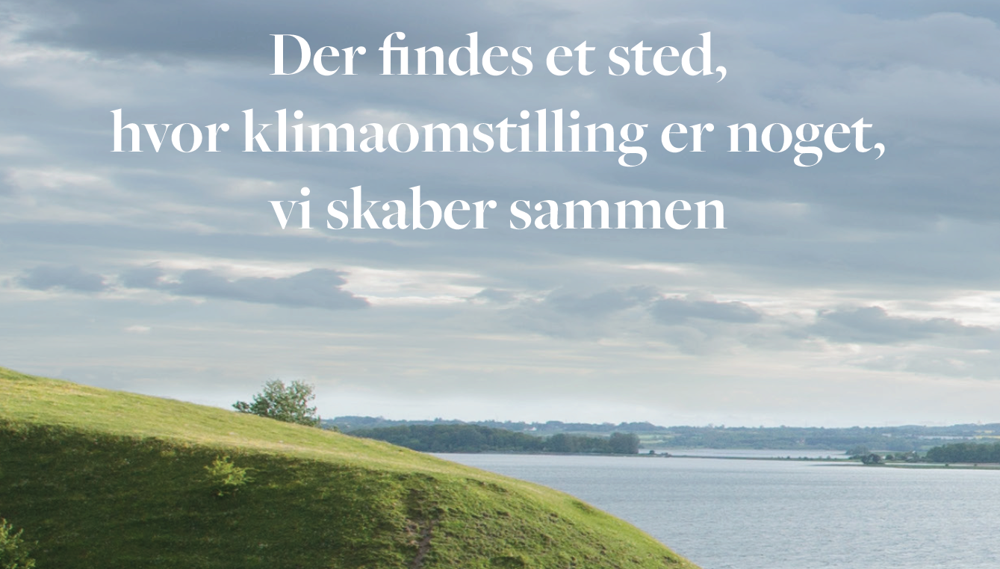
”Lejre Kommune har ikke én engageret klima-gruppe, men 28.000 klimaborgere”
”Lejre Kommune har ikke én klimamedarbejder, men derimod 2.000 klimamedarbejdere”

Slide 6



Lejre-borgerne går op i klimaet, men…
Stor opmærksomhed på klimadagsordenen
På en skala fra 1 til 10, hvor 10 er meget bekymret, svarer 75% 5 eller derover mht. til deres bekymring for, hvordan klimaforandringer vil påvirke deres hverdag nu og i fremtiden
Mange er allerede i gang, og flere er parat, men er usikre på, hvad det skal være
78% svarer, at de enten er i gang eller gerne vil gøre noget, men er usikre på, hvad det skal være.

Slide 7
CO₂-udledning i Lejre Kommune
Samlet udledning: 208.251 ton CO₂ (2019)
Ca. 7,5 ton pr. borger (2019)

Slide 8
Overordnede målsætninger
70% reduktion målsætning i 2030 ift. 1990
Klima-neutralitet i 2050

Slide 9
Energi

Slide 10
Mål for energisektoren
Min. 100 ha solcelle-marker
Vindmøller/
biogasanlæg?
Varmeplan 2022
Potentiale for fjernvarme
Alternativer til fjernvarme
Udfase naturgas fra fjernvarmen
Besparelser i kommunale bygninger
Kortlægning af forbrug hos erhverv
Solceller på tage
Solceller på offentlige bygninger
Energi-rådgivning til private
Kampagne for omstilling af individuel varme-forsyning
Anparter i havvindmølle-parker
Energi-besparelser:
Bygninger: 2% pr år
Erhverv: 1 % pr år
Øget VE produktion
150.000 MWh frem mod 2030
Fjernvarme skal være CO₂-neutral i 2030
Bygningsmassen skal opvarmes med fossilfri varmekilder i 2030
CO₂-neutral energiforsyning i 2040

Slide 11
Notes:
- Omstilling i egen organisation
- Planstrategi
- Kommunen er medejer af FORS (leverer fjernvarme)
- Kommunen som facilitator: Mødet i aften, borgermøder, kommunikation, henvisninger til eksperter.

Slide 12

- Termonet-screeninger i 8 landsbyer
- 4 borgermøder om termonet- screeninger og næste skridt (april /maj)
- Landsbypuljen:
900.000 kr. til energi og klima

Slide 13

Planstrategi 2023
Grøn omstilling og vedvarende energi

